Slide 1
员工安全培训
博富特咨询
全面
专业
实用

Slide 2
关于博富特
博富特培训已拥有专业且强大的培训师团队-旗下培训师都拥有丰富的国际大公司生产一线及管理岗位工作经验，接受过系统的培训师培训、训练及能力评估，能够开发并讲授从高层管理到基层安全技术、技能培训等一系列课程。
我们致力于为客户提供高品质且实用性强的培训服务，为企业提供有效且针对性强的定制性培训服务，满足不同行业、不同人群的培训需求。
博富特认为：一个好的培训课程起始于一个好的设计,课程设计注重培训目的、培训对象、逻辑关系、各章节具体产出和培训方法应用等关键问题。

Slide 3
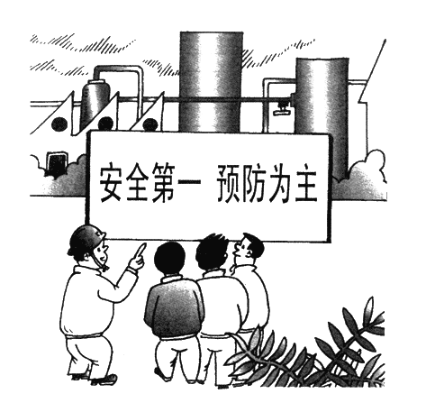
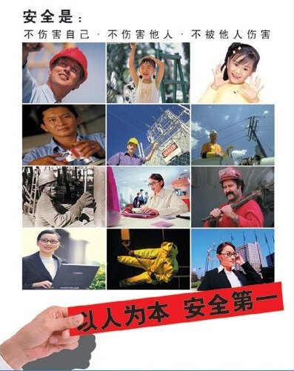

Slide 4
安全相关概念
安全：是指生产系统中人员免遭不可承
受危险的伤害。
A、多年来一直没有发生事故；
B、不可接受风险得到有效控制；
C、安全是在一定社会、经济、文化、技术条
件下可以接受的危险；
D、基本达到法律法规要求。
“无危则安，无缺则全” = 安全

Slide 5
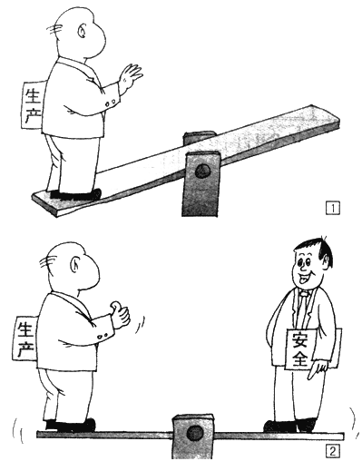
为什么要安全？
安全为了生产、生产必须安全
对安全要求的程度，体现生活
的质量、层次、品位
高看自己
享受安全
安全管理的变化

Slide 6
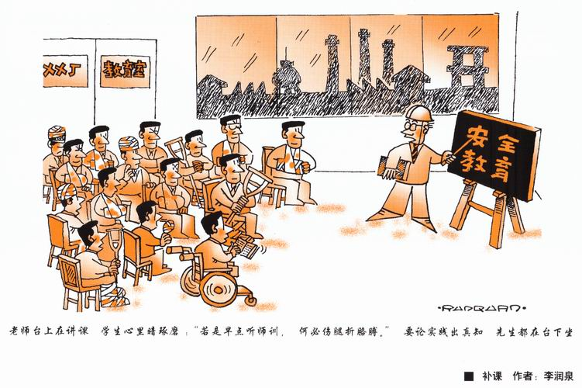
长期的安全带来什么?
带来幸福、安定、企
业发展与和谐的基本
条件。
对安全的漠视…… 。
若是早点听师训，
何必伤腿折胳膊。

Slide 7
5S管理衍生
a)整理（Seiri）：区分必需品和非必需品，现场不放置非必需品；
（例：倒掉垃圾，长期不用的放仓库）
b)整顿（Seiton）：将寻找必需品的时间减少为零；
（例：30秒内就可找到需要的东西）
c)清扫（Seiso）：将岗位保持在无垃圾、无灰尘、干净整洁的状态；
（例：谁使用，谁清洁）
d)清洁（Seiketsu）：将整理、整顿、清扫进行到底，并且制度化；
（例：管理的公开化、 透明化）
e)素养（Shitsuke）：对于规定的了的事，大家都要遵守执行。
（例：严守标准、团队精神）
6S：安全（safety)
7S：节约(save)

Slide 8
培训的目的
（一）提高员工安全意识，提升安全素质。
（二）让员工实现：要我安全→我要安全→
我会安全
（三）企业做到以人为本

Slide 9
目的：为提高干部职工的安全生产素质、意识
班组是工业企业的基层组织，是加强企业管理，搞好安全生产的基础。企业有关安全生产的方针、政策、法规、条例等最终都要在班组里落实。企业生产管理中的一系列安全措施、控制措施，都要依靠班组长组织员工具体实施。设备设施都要由班组员工去正确操作和维护。总之，整个企业要靠班组来维持正常运行。
在企业里，绝大部分事故发生班组。班组长做为“兵头将尾”，对控制事故发生起着非常重要的作用。
1、如果班组长管理不善，或责任心不强，对违章违纪听之任之，发生事故的概率将大大增加。
2、员工做为企业的基层，抱着事不关已的心态，也会大大增加事故的发生率。

Slide 10
班组长的安全职责
班组长是班组安全生产工作的第一责任人，对本班组的安全生产负全面责任。
其职责是： 1．认真执行劳动保护方针政策、规章制度以及本企业和本车间的安全工作指令、决定等，对本组工人在生产中的安全和健康负责。
2．根据生产任务、劳动环境和工人的身体、情绪、思想状况具体布置安全工作，做到班前布置，班后检查。
3．经常教育和检查本班组工人正确使用机器设备、电器设备、工夹具、原材料、安全装置、个人防护用品等。做到机器设备处于良好状态，保持成品、半成品、材料及废物合理放置，通道畅通，场地整洁。消除一切可能引起伤亡事故的因索。

Slide 11
4．对本班组工人进行安全操作方法的指导，并检查其对安全技术操作规程的遵守情况。
5．督促班组安全员认真组织每周的安全活动，做好新 入厂和调换工种工人以及长休人员、伤愈人员、长期外借人员的复工安全生产知识教育
6．发生伤亡事故应立即报告工段或车间领导，并积极组织抢救。除防止事故扩大采取必要的措施外，应保护好现场。组织班组按“四不放过”的原则，对伤亡事故进行分析，吸取教训，举一反三，抓好整改。督促安全员认真填写“职工伤亡事故登记表”，按规定的时间上报。
7．积极组织开展“人人身边无隐患活动”，制止违章指挥和违章作业，严格执行“安全否决权”。 不能抱有任何的侥幸心理。

Slide 12
员工（从业人员）职业健康安全生产责任制
1、依法履行职业病防治及安全生产方面的义务，包括认真学习相关知识、严格遵守本厂的安全生产规章制度和操作规程，服从管理，正确佩戴和使用劳动防护用品。
2、对自己操作的设备或工作用具及环境，必须每天检查安全性，发现事故隐患或其它不安全因素，应当立即向部门负责人报告。
3、参加安全活动，学习安全技术知识，严格遵守各项规章制度。
4、认真执行交接班制度，接班前必须认真检查本岗位的设备和安全设施及工、器具是否齐全完好。
5、遵守纪律、精心操作，严格遵守工艺规程、安全技术规程和操作方法，认真做好所需记录，真实，准确并保持作业场所清洁。
6、按时巡回检查，准确分析，判断和处理生产过程中的异常情况。
7、认真维护，保养设备，发现异常应妥善处理，及时上报并认真做好记录。
8、正确使用，妥善保管各种劳动保护用品、器具和防护消防器材。
9、不违章作业，并劝阻或制止他人违章作业，对违章指挥有权拒绝执行，并及时向领导报告。

Slide 13
检查生产现场是否存在物的不安全状态。
1．检查设备的安全防护装置是否良好。防护罩、防护 栏(网)、保险装置、联锁装置、指示报警装置等是否齐全灵敏有效，接地(接零)是否完好。
2．检查设备、设施、工具、附件是否有缺陷。制动装置是否有效，安全间距是否合乎要求，机械强度、电气线路 是否老化、破损、超重吊具与绳索是否符合安全规范要求，设备是否带“病”运转和超负荷运转。
3．检查易燃易爆物品和剧毒物品的贮存、运输、发放和使用情况，是否严格执行了制度，通风、照明、防火等是否符合安全要求。
4．检查生产作业场所和施工现场有哪些不安全因素。有无安全出口，登高扶梯、平台是否符合安全标准，产品的堆放、工具的摆放、设备的安全距离、操作者安全活动范围、电气线路的走向和距离是否符合安全要求，危险区域是 否有护栏和明显标志等。

Slide 14
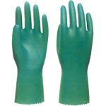
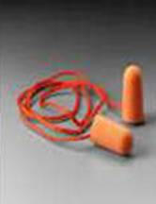
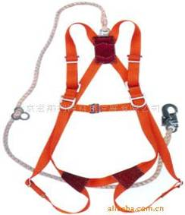
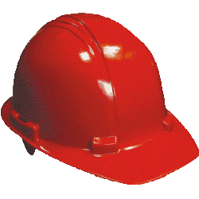
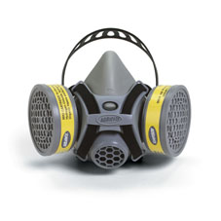
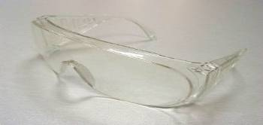
正确使用劳动防护用品
劳动保护用品：指劳动者在生产过程中为免遭或减轻事故伤害和职业危害的个人随身穿（佩）戴的用品。
防护耳塞：
防止机械噪声、空气动力噪声、电磁噪声的危害，噪声标准：85dB。
防护手套：
防止火与高温、低温、电磁与电离辐射，电、化学物质的伤害；防止撞击、切割、擦伤、微生物侵害以及感染。
安全带：
预防作业人员从高处坠落。
安全帽：
防止意外事件对头部的伤害。
防尘防毒口罩：
防止生产性粉尘的危害；防止生产过程中有害化学物质的伤害。
防护眼镜和面罩：
防止异物进入眼睛；防止化学性物品的伤害；防止强光、紫外线和红外线的伤害；防止微波、激光和电离辐射的伤害。

Slide 15
安全作业五要点：
（1）作业程序；
（2）整理、整顿（“安全之母”）；
（3）检查、维修（定期）；
（4）短时间危险预知班组会；
（5）手示呼叫。
影响企业安全生产最常见的六种职工心理状态：
自我表现心理；“经验”心理；
侥幸心理 ； 从众心理；
反常心理； 逆反心理 。

Slide 16
《企业职工伤亡事故分类》(GB6441-86)中将人的不安全行为归纳为13大类，如下表所示。

Slide 17
企业职工伤亡事故分类中将物的不安全状态和环境的不良归纳为4大类，如下表所示。

Slide 18
安全使用危险化学品

Slide 19
一、危险化学品：是指化学品中具有易燃、爆炸、有毒有害及有腐蚀等特性，而且会对作业人员、设备设施、环境造成伤害或损害的化学品。
二、危险化学品的危害：1、对人体的危害（主要为中毒和皮肤灼伤）；2、引起火灾和爆炸。
三、作业人员使用危险化学品的注意事项
1、持有效上岗证上岗；
2、必须严格遵守使用危险化学品的安全操作规程；
3、在使用危险化学品之前，必须仔细阅读危险化学品安全技术说明书（MSDS），尤其是有关安全注意事项和应急处理方面的内容；
4、按照工厂和安全技术说明书的要求穿戴好个人防护用品，不能直接接触会引起过敏和经皮肤吸收引起中毒的危险化学品；
5、使用作业时要精神集中，严禁打闹嬉戏；
6、严禁在危险化学品工作场所进食、饮水或喝饮料；
7、不可用化学溶剂去洗手，对于废弃化学药液不可倒入地下管道，应倒入指定的回收桶内；
8、如果不小心被化学品溅到皮肤或衣服上时，应立即用大量清水冲洗，时间应在15分钟以上，必要时送医院进行抢救。

Slide 20
一、危险化学品：是指化学品中具有易燃、爆炸、有毒有害及有腐蚀等特性，而且会对作业人员、设备设施、环境造成伤害或损害的化学品。
二、危险化学品的危害：1、对人体的危害（主要为中毒和皮肤灼伤）；2、引起火灾和爆炸。
三、作业人员使用危险化学品的注意事项
1、持有效上岗证上岗；
2、必须严格遵守使用危险化学品的安全操作规程；
3、在使用危险化学品之前，必须仔细阅读危险化学品安全技术说明书（MSDS），尤其是有关安全注意事项和应急处理方面的内容；
4、按照工厂和安全技术说明书的要求穿戴好个人防护用品，不能直接接触会引起过敏和经皮肤吸收引起中毒的危险化学品；
5、使用作业时要精神集中，严禁打闹嬉戏；
6、严禁在危险化学品工作场所进食、饮水或喝饮料；
7、不可用化学溶剂去洗手，对于废弃化学药液不可倒入地下管道，应倒入指定的回收桶内；
8、如果不小心被化学品溅到皮肤或衣服上时，应立即用大量清水冲洗，时间应在15分钟以上，必要时送医院进行抢救。

Slide 21
防酸碱技术
（1）酸的危害
强酸和腐蚀性较强的酸，通常以液体状态或气溶胶状态，通过皮肤、眼睛、呼吸道等途径侵害人体。液态酸与皮肤接触时，即吸收皮肤组织中的水分使之脱水，同时放出大量的热，引起烧灼伤，造成局部组织蛋白质凝固性坏死，并能引起组织腐烂溶解
（2）碱的危害
强碱类的固体或浓溶液与皮肤的粘膜直接接触可吸收组织中的水分放出大量的溶解热，与组织蛋白结合形成可溶性、胶样的碱化蛋白盐，并可皂化脂肪，因而造成局部组织的溶解性坏死和灼烧伤；由于坏死组织的变软和易于溶解，毒物可迅速侵入组织深处，从而造成更广泛更严重的坏死性溃疡，这种伤害是最为多见的工业外伤。碱大量被吸收还可引起全身性碱中毒。

Slide 22
硫酸安全技术说明书
危险性概述 | 健康危害 | 对人体有强烈的刺激和腐蚀作用。
 | 环境危害 | 对环境有危害，对水体和土壤可造成污染。
 | 燃爆危害 | 本品助燃，具有强腐蚀性、强刺激性，可致人体灼伤。
急救措施 | 皮肤接触 | 立即脱去污染的衣着，用大量流动清水冲洗至少15分钟。就医。
 | 眼睛接触 | 立即提起眼睑，用大量流动清水或生理盐水彻底冲洗至少15分钟。就医。
 | 吸入 | 迅速脱离现场至空气新鲜处。保持呼吸道通畅。就医。
 | 食入 | 用水漱口，给牛奶或蛋清。就医。
消防措施 | 危险特性 | 遇水大量放热，可发生沸溅。与可燃物发生剧烈反应甚至燃烧，有强烈的腐蚀性和吸水性
 | 有害燃烧物 | 氧化硫
 | 灭火方法 | 耐酸碱消防服。灭火器：干粉、二氧化碳、砂土。避免水流冲击物品。
泄露应急处理 |  | 人员处理污染区。应急处理人员戴自给正压式呼吸器，穿防酸碱工作服。小量泄露：用砂土、干燥石灰或苏打灰混合。也可以用大量水冲洗，稀释后放入废水系统。大量泄露：构筑围堤或挖坑收容。

Slide 23
氢氧化钠溶液
危险性概述 | 健康危害 | 本品有强烈的刺激和腐蚀性。
 | 环境危害 | 对环境有危害，对水体和土壤可造成污染。
 | 燃爆危害 | 本品不燃，具有腐蚀性、强刺激性，可致人灼伤。
急救措施 | 皮肤接触 | 立即脱去污染的衣着，用大量流动清水冲洗至少15分钟。就医。
 | 眼睛接触 | 立即提起眼睑，用大量流动清水或生理盐水彻底冲洗至少15分钟。就医。
 | 吸入 | 迅速脱离现场至空气新鲜处。保持呼吸道通畅。就医。
 | 食入 | 用水漱口，给牛奶或蛋清。就医。
消防措施 | 危险特性 | 与酸发生中和反应并放热。对铝、锌和锡有腐蚀性，并放出易燃易爆的氢气。本品不会燃烧，遇水放热，具有强腐蚀性。
 | 有害燃烧物 | 可能产生有害的毒性烟雾。
 | 灭火方法 | 耐酸碱消防服。用水、砂土扑救，但必须防止物品飞溅，造成灼伤。
泄露应急处理 |  | 隔离泄露污染区，限制出入。应急处理人员戴防尘面具（全面罩），穿防酸碱工作服，不要直接接触泄露物。小量泄露可用大量水冲洗，排入废水系统；大量泄露应手机回收或运至废物处理场所处置。

Slide 24
次氯酸钠
危险性概述 | 健康危害 | 经常用手接触，手掌大量出汗，指甲变薄，毛发脱落，本品放出的游离氯有可能引起中毒。受热分解产生有毒的腐蚀性烟气。
 | 环境危害 | 对环境有危害，对水体、土壤和大气可造成污染。
 | 燃爆危害 | 本品不燃。
急救措施 | 皮肤接触 | 立即脱去污染的衣着，用大量流动清水冲洗。就医。
 | 眼睛接触 | 立即提起眼睑，用大量流动清水彻底冲洗。就医。
 | 吸入 | 迅速脱离现场至空气新鲜处。保持呼吸道通畅。就医。
 | 食入 | 饮足量温水，催吐。就医。
消防措施 | 危险特性 | 受高热分解产生有毒的腐蚀性气体，有腐蚀性，与盐酸剧烈反应，生成有毒气体，本品不稳定，见光分解（遇酸放出有毒气体）。
 | 有害燃烧物 | 燃烧（分解）为有毒气体：氯化物。
 | 灭火方法 | 采用雾状水或泡沫、二氧化碳灭火器。
泄露应急处理 |  | 疏散泄露污染区人员至安全区，禁止无关人员进入污染区，应急处理人员戴好防毒面具，穿相应的工作服，不要直接接触泄漏物，在确保安全情况下堵漏。用砂土或其他惰性材料吸收，然后转移到安全场所。如大量泄露，另围堤收容，然后收集、转移、回收或无害处理后废弃。

Slide 25
消防相关知识

Slide 26
防火安全要求
燃烧的原理：
火种＋可燃物＋助燃物＝火
可能诱发火灾的情况：
电气设备超负荷、短路、接触不良以及雷击、静电火花等，可能使可燃气体或可燃物燃烧。
靠近火炉或言道的木板、积聚在蒸汽管道上的可燃粉尘、纤维等。
某些物质接触，可能引起自燃。

Slide 27
扑救火灾的原则
边报警，边扑救；
先控制，后灭火；
先救人，后救物；
防中毒，防窒息；
听指挥，莫惊慌；

Slide 28
常用灭火器适用范围
灭火器种类 | 适用范围
干粉 灭火器 | 油类及其产品、可燃气体和电气设备初起火灾
二氧化碳 灭火器 | 600伏以下带电电器、贵重设备、仪器仪表、图书资料初起火灾
泡沫 灭火器 | 油类、木材、纸张、棉麻等。不能用于水溶性可燃液体、电气设备、金属及遇水燃烧物。

Slide 29
火场中如何紧急避险
熟悉紧急疏散路线。
浓烟中逃生，要用湿毛巾捂住嘴和鼻子，弯腰行走。
楼上人员要用牢固的绳子等物品，一头固定后沿绳子滑下逃生。千万不要跳楼！

Slide 30
逃生路线火封锁，应立即退回室内，关闭门窗，用毛毯、棉被浸湿后覆在门上，并不断往上浇水冷却，发出求救信号等待救援。千万不可钻到阁楼、床底、大橱内避难。
在公共场所应听从指挥，向就近的安全通道分流疏散，千万不能惊慌失措，互相拥挤践踏，造成意外的伤亡。

Slide 31
燃烧类型
（1）闪 燃
（2）阴 燃
（3）自 燃
（4）爆 炸

Slide 32
1.闪燃：在液体（固体）表面上能产生足够的可燃蒸气，遇火能产生一闪即灭的火焰的燃烧现象称为闪燃。 ２．阴燃：没有火焰的缓慢燃烧现象称为阴燃。

Slide 33
3．自燃：可燃物质在没有外部明火等火源的作用下，因受热或自身发热并蓄热所产生的自行燃烧现象称为自燃。亦即物质在无外界引火源条件下，由于其本身内部所进行的生物、物理、化学过程而产生热量，使温度上升，最后自行燃烧起来的现象。
4.爆炸是指由于物质急剧氧化或分解反应，使温度、压力急剧增加或使两者同时急剧增加的现象。

Slide 34
、燃烧的概念及三条件（火三角）
燃烧是一种放热发光和发烟的化学反应。
燃烧三条件：
可燃物（如天然气、可燃气体、液化石油气、汽油、煤、木材、纸张、橡胶、棉花、化学纤维等）。
助燃物（氧气）
引火源（明火、火星、电火花、高温物体等）

Slide 35
消防安全
一二、设置灭火设施
1、固定灭火系统：水灭火系统，二氧化碳灭火系统，干粉灭火系统等。
2、灭火器：
清水灭火器：不适用于扑救油类、电气、轻金属、可燃气体的火灾。
泡沫灭火器（碳酸钠、碳酸氢钠）：能扑救一般固体物质和油类等可燃液体火灾，但不能扑救带电设备和醇、酮、脂等有机溶剂的火灾。
干粉灭火器：主要用于扑救石油及其产品，有机溶剂等易燃液体，可燃气体和电气设备的初起火灾。
卤代烷灭火器（1211、1301）：主要用于扑救仪表、电子仪器设备及文物、图书、档案等贵重物品的初起火灾。
二氧化碳灭火器：主要用于扑救贵重设备、档案数据、仪器仪表、600伏以下的电气设备及油类等初起火灾，但不能扑救钾、钠、镁等轻金属火灾。
3、本区域的消防器材有：消防栓、ABC干粉灭火器、二氧化碳灭火器、泡沫灭火器。

Slide 36
灭 火
1、火灾爆炸预防原理（四种灭火方法）
隔离法：限定火灾范围
窒息法：稀释燃区的氧及空气量
冷地法：降低燃烧物于着火点之下
抑制法：使灭火剂参与燃烧反应抑制活性游离基的产生
2、火灾四阶段
火灾四阶段：初起阶段（最有于扑救火灾的阶段）、发展阶段、猛烈阶段、残余阶段。

Slide 37
3、火灾分类（按燃烧对象分）：
A类火灾指固体物质火灾，如木材、棉、毛、麻、纸张；
B类火灾指液体火灾和可熔化的固体物质火灾，如汽油、煤油、原油、甲醇、乙醇、沥青、石蜡火灾；
C类火灾指气体火灾，如煤气、天然气、甲烷、乙烷、丙烷、氢等引起的火灾；
D类火灾指金属火灾，如钾、钠、镁、钛、锆、锂、铝镁合金火灾等。

Slide 38
4、灭火器的选用：
A类：水型、泡沫、干粉、二氧化碳型
一般采取水冷却法，但对于忌水物质，如布、纸等应尽量减少水渍所造成的损失，对于珍贵图书，档案等，应使用二氧化碳、干粉灭火剂灭火。
B类：泡沫、干粉、二氧化碳型
应用时使用大量泡沫灭火剂，把液体火灾扑救下去（泡沫灭火剂是扑救可燃和易燃液体的有效灭火剂，但醇、醚、酯、酮类等水溶性液体不宜用化学泡沫灭火剂扑救，而是用空气泡沫中的抗溶性泡沫灭火剂）；在扑救时，要用水冷却容器壁；同时关闭阀门；切断可燃液体来源；并把燃烧区容器内的可燃液体抽至安全区域；要采取措施，防止燃烧区内的可燃液体流散，在扑救原油油罐火灾时，若出现火焰增大、发亮、变白、烟色由浓变淡、金属原油罐壁发生颤抖，并伴有强烈的噪声等喷溅苗头，应及时撤离火灾现场，以避免不必要的人员牺牲。
C类：干粉（看家本领）、1211、二氧化碳型
因为气体燃烧速度快，极易造成爆炸，所以要特别重视贯彻预防为主的方针。对可能存在可燃气的危险场所，要采取消除一切可能的火源、密封设备，安装必要的监测系统，防止可燃气体发生燃烧，在输送可燃气的管道应设置水封井、阻火器，以切断燃烧途径，防止燃烧发展成爆炸和爆轰；一旦发现可燃气着火，应立即关闭所有阀门，切断可燃气来源，同时使用干粉等灭火剂迅速将气体燃烧扑灭。
D类：干粉、干砂、食盐、石粉等
因金属燃烧时，温度很高，水及其它普通灭火剂在高温下均会因分解而失去作业，应使用特殊灭火剂。少量金属燃烧可使用干砂、食盐、石粉等扑灭。
E类：二氧化碳（电气设备的保护神），干粉灭火剂。

Slide 39
酒精的火灾危险性及防火要求

Slide 40
一、别名及用途
酒精，乙醇；用作溶剂、清洗剂、分析试剂等。
二、物化性质
无色有酒味，易挥发的澄清液体。熔点-117.3℃，沸点78.5℃，蒸气压（20℃）5865Pa。极易从空气中吸收水分，能与水、醚、苯和其它有机溶剂混合

Slide 41
三、主要危险特性
易燃，受热或遇明火有燃烧爆炸危险，燃烧时发出蓝色火焰。蒸气能与空气形成爆炸性混合物。爆炸极限3.3～19％。闪点13℃，自燃点363℃。与氧化剂接触发生化学反应或引起燃烧危险。在火场中，受热的容器有爆炸危险。属微毒类。酒精为麻醉剂。长期受较大剂量作用时可使神经系统、肝脏、心血管系统、消防器官等发生严重器质性疾病。对眼睛粘膜有轻微刺激作用。可使皮肤发干，也有发生皲裂现象。

Slide 42
四、应急措施
消防方法：二氧化碳、雾状水、干粉或抗醇泡沫灭火。用水冷却火场中的容器，驱散蒸气，赶走逸出液体，使稀释成为不燃性混合物，并保护施救、堵漏人员。
急救：应使吸入蒸气的人员迅速脱离现场，安置休息并保暖。眼部收刺激用清水冲15分钟以上，严重的须就医诊治。误服须大量饮水，严重的须就医诊治。
泄漏处理：首先切断所有火源，戴好防毒面具与手套。用水冲洗，对污染地面进行通风处理。

Slide 43
五、储运须知及包装要求
包装标志：易燃液体。
包装方法：（Ⅱ）类。玻璃瓶外木箱或钙塑板箱内衬不燃材料或铁桶、不锈钢桶、铝桶装。
储运条件：注意轻装轻卸，防止容器破损，不可受日光暴晒，严禁接触火源。夏天高温季节早晚运输。储存于阴凉、〕通风的易燃液体库房内，与氧化剂隔绝，远离火源，炎热气候采取通风降温措施，保持库房温度低于30℃。

Slide 44
4、火灾分类 （按燃烧物的特征分）
（1）固体火灾 → A 类火灾
（2）液体或可熔化固体火灾
→ B 类火灾
（3）气体火灾 → C 类火灾
（4）金属火灾 → D 类火灾
（5）电气火灾 → E 类火灾
（6）烹饪物火灾 → F 类火灾

Slide 45
魔芋车间：酒精
防止违章动火6大禁令 1．没有批准动火证，任何情况严格禁止动火； 2．不与生产系统隔绝，严格禁止动火； 3．不进行清洗、置换合格 ，严格禁止动火； 4．不把周围易燃物清除，严格禁止动火； 5．不按时做动火分析，严格禁止动火； 6．没有消防措施、无人监护，严格禁止动火。

Slide 46
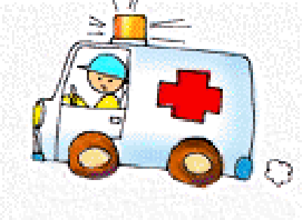
烫伤急救处理——“冷却法”
烫伤刚发生的几分钟内要处理得当：
小面积烫伤、轻度烧伤，立即冷水冲洗15～30分钟，干纱布外敷。
已起水疱、皮肤已破，不可用水冲或将水疱弄破。衣服粘连应剪去伤口周围衣服，及时用冰袋降温。
大面积或重度烫伤，不可擅自涂抹任何东西，应保持创面清洁完整，用清洁衣物或毛巾盖住伤口，立即请医生处理。
冲
脱
泡
盖
送

Slide 47
安全色彩与安全标志
安全色：是特定的表达安全信息的颜色，它以形象而醒目的色彩语言向人们提供禁止、警告、指令、提示等安全信息。包括四种颜色即红色、黄色、蓝色、绿色。
红色：表示禁止、停止、危险的意思。
黄色：表示注意、警告的意思。
蓝色：表示指令、必须遵守的意思。
绿色：表示通行、安全和提供信息的意思。
黄黑色间隔条纹：表示要特别注意。
★车间内张贴的佩戴防护用品标志，安全色为蓝色，表示必须遵守规定。
★消防栓和灭火器下面划黄线内不可堆放杂物。

Slide 48
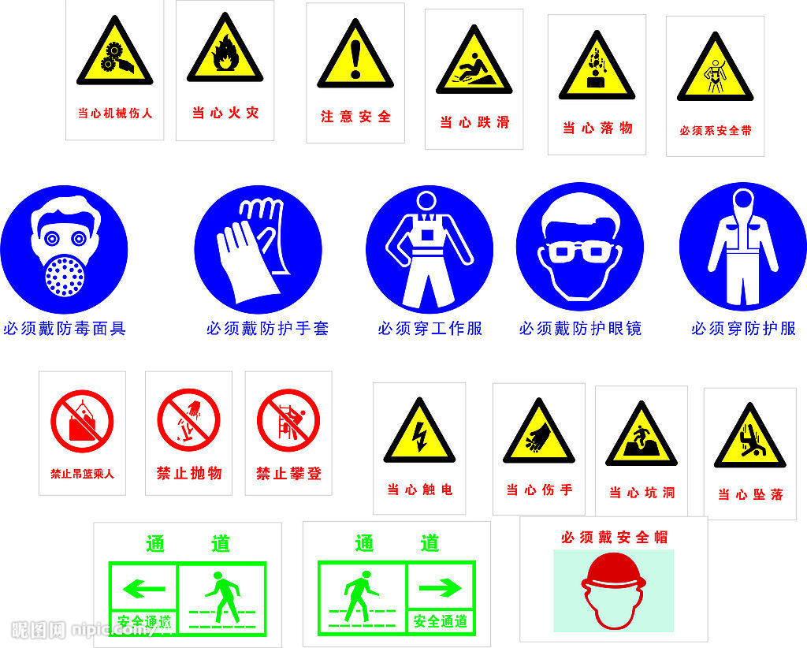
常见安全标志

Slide 49
具体操作流程及注意事项

Slide 50
工作服
1、保持工作服清洁，肮脏的工作服可能引致皮肤病。
2、工作时，头发应扎好，否则容易被设备所缠绕而引致头部受伤。
3、工作时，工作服要“三紧”，即扎好衣领、衣袖和衣襟，避免缠绕受伤。特别在搬运物料时，应及时扎好裤脚，以免挂倒受伤。
4、工作服被化学物品染污，应马上更换及彻底清洁。
有易燃易爆：
在易燃易爆场所作业不得空戴尼龙工作服；

Slide 51
电气作业10不准禁令：
１．非持证电工不准装接电气设备。 ２．任何人不准玩弄电气设备和开关。
３．破损的电气设备应及时调换，不准使用绝缘损坏的电气设备。 ４．不准利用电热和灯泡取暖。 ５．设备检修切断电源时，任何人不准启动挂有警告牌的电气设备，或合上拔去的熔断器。 ６．不准用水冲洗揩擦电气设备。 ７．熔断丝熔断时，不准调换容量不符的熔丝。 ８．不办任何手续，不准在埋有电缆的地方进行打桩和动土。 ９．发现有人触电，应立即切断电源进行抢救，按未脱离电源前不准直接接触触电者。 １０．雷雨天气，不准接近避雷器和避雷针。

Slide 52
对触电者如何进行紧急抢救？
人体发生触电后，根据电流通过人体的途径和人体触及带电体方式，一般可分为单相触电、两相触电及跨步电压触电
带电作业
1．立即切断电源
2．用干燥木杆或竹竿等不导电材料将触电部位脱离
3．抬到通风干燥处仰卧，将其上衣和裤带放松，观察其有无脉搏
4．若触电者呼吸及心跳均停止，应在人工呼吸的同时实施心肺复苏，及时呼叫救护车

Slide 53
登高作业10不登高禁令：
10不登高即是指：
１．患有登高禁忌症者，如患有高血压、心脏病、贫血、癫痫等的工人不登高。 ２．未按规定办理高处作业审批手续的不登高。 ３．没有戴安全帽、系安全带，不扎紧裤管和无人监护不登高。 ４．暴雨、大雾、六级以上大风时，露天不登高。
５．脚手架、跳板不牢不登高。 ６．梯子撑脚无防滑措施不登高；采用起重吊运、攀爬脚手架、攀爬设备等方式不登高。
７．穿着易滑鞋和携带笨重物件不登高。 ８．石棉瓦和玻璃钢瓦片上无牢固跳板不登高。 ９．高压线旁无遮拦不登高。
１０．夜间照明不足不登高。

Slide 54
危险作业管理制度及相关小知识
●高处作业：
我国规定在2M以上作业时即为高空作业，在高处作业必需佩带安全带或设置安全网、护栏等防护措施。
高处作业有“三宝”为：安全帽、安全带、安全网。
根据作业环境的不同，安全帽的颜色也不同例如红色:特种工或高危工 ；黄色:普通工 ；蓝色:技术工 ；白色:其他等
● 禁火区动火、防火相关知识
我们的六车间内含酒业，酒精是易燃易爆产品，故安全是第一要素。
1、空气不流通的狭小地方使用不能使用二氧化碳灭火器，否则会造成人员缺氧。
2、扑救电气设备火灾时则需用二氧化碳灭火器或四氯化碳灭火器。

Slide 55
有中毒或窒息危险
在进行密闭排水沟疏通中，容易发生硫化氢中毒，作业时必须采取预防中毒的措施，而我们的罐也是属于密闭空间作业，所以同样也要做到：
1．先通风排气
2．操作时，带防毒面具，身上缚以救生带
3．有人在危险区外监护并准备好救护设施
4．如果有人中毒晕倒，要在确保安全防护的情况下救援

Slide 56
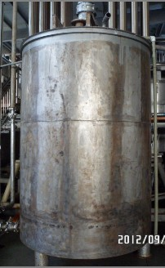
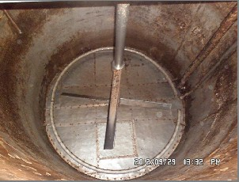
故进入容器、设备8个必须 1．必须申请，并得到批准；
2．必须进行安全隔绝； 3．必须进行置换、通风；
4．必须按时间要求，进行安全分析； 5．必须配戴规定的防护用具；
6．必须在器外有人监护； 7．监护人员必须坚守岗位；
8．必须有抢救设备和措施。
罐 体
罐内

Slide 57
进入罐内维修作业流程
进入罐内进行清罐作业
1、发现设备异常情况停止使用
2、挂警示牌以防其他人员误启动
3、通知设备部维修人员检查异常
4、车间安排配合维修人员
5、切断空气开关及取下保险丝（切断电源）
6、检查该锅所有阀门是否关闭
7、检查维护工器具是否完好
8、人员保护措施是否到位
9、将梯子固定完好，防止打滑
10、是否有两人以上配合维修，一人在平台一人在锅底。平台人员与锅底人员保持沟通确保人员安全
11、维修、维护后人员是否离开设备
12、设备试运行是否符合生产要求
13、摘掉警示牌
1、设备停止运转、保证内部非高温、无物料
2、安排两人以上清理（一人在平台一人在锅底）
3、悬挂警示牌（清罐中，禁止开启）
4、切断电源，取下保险丝（切断电源）
5、检查该锅所有阀门是否关闭
6、下锅人员佩戴好个人安全防护用品
7、清理工器具是否完好
8、将梯子固定完好，防止打滑
9、平台人员与锅底人员保持沟通确保人员安全
10、清埋结束，人员出锅，拿掉牌
11设备开使运转

Slide 58
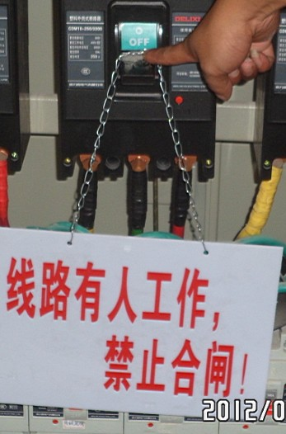
设备部人员日常安全操作规程
一.电工操作规程
1、当生产线各电机线圈烧毁或轴承故障时，需电工拆下修理。拆线前，先断开此电机的断路器，再用电笔验电，确认无电后，挂上“线路有人工作！禁止合闸！”的标示牌方可拆线，拆下的电机线须用电工胶布包好。
2、电机修复后接线时，先拆开电工胶布，再验电，确认无电后方可接线，接线完成后取下安全标示牌，然后合上电源断路器。
3、电工攀高原则上不准使用金属梯，必须用时，要有防滑和绝缘措施，以木梯为主。
4、电工日常工作时必须配备验电工具，穿好绝缘鞋，攀高作业高于3米必须佩带保险带，并有专人保护监视。
5、电工严禁带电工作，如需带电作业，须有部门主管认可，各类设备的接零、接地装置必须定期检查，并在维修前先落实保护装置是否正常。

Slide 59
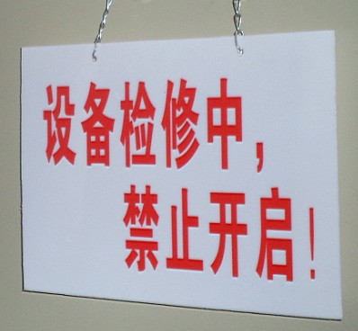
二、机修工安全操作规程
1、机修工维修泵、电动葫芦时，必须先找电工断开此路泵、电动葫芦电源的断路器，确保按钮无法开启后，并在断路器上挂上“线路有人工作！禁止合闸！”的标示牌，待修复完成后，再取下标示牌，合上断路器，调试泵、电动葫芦。
2、机修工进入搅拌罐内维修时，必须先找电工断开此搅拌罐上电机的断路器，并在断路器上挂上“线路有人工作！禁止合闸！”的标示牌，然后在此罐上的蒸汽阀门和加酸碱阀门上挂上“设备检修中！禁止开启！”的标示牌，同时要两人一同，一人施工，一人监护。
3、在搅拌罐内电焊工作时,应有良好的通风和照明。

Slide 60
4、工作前要穿戴好规定的劳动保护用品，禁止赤手光脚工作,工作服和绝缘鞋要干燥；在潮湿的地方工作,要有绝缘设施,在搅拌罐内工作时,要有绝缘垫,并有助手看护和协助,每隔一定时间要出外呼吸新鲜空气。
5、严禁焊、割带有压力的容器。
6、焊补油罐、油管和其它装有油脂的容器时,要先用蒸气或碱水冲洗干净后方可进行工作。
7、焊接用的导线不得压在物品之下,更要注意导线被其它东西轧断,以免漏电伤人。
8、工作过程中,不要将焊把乱放,以防短路,清理熔渣时,要戴好眼镜。
9、工作休息时,要将电焊机电源断开；工作结束后,要清理工作地点,并保养好防护用具。
10、点火时,焊枪口不准对人, 正在燃烧的焊枪不得放在工件或地面上,带有乙炔和氧气时不准放在金属容器内,以防气体溢出,并发生烧伤事故。
11、严禁在带压力的容器上或管道上切割。

Slide 61
三、蒸气管道及蒸气设备维修操作规程
1、操作前必须先停气、放水、冷却后才能施工，并在阀门处挂严禁开闸的告示牌。
2、操作人员要穿戴好劳动保护用品。
3、完成后要先试验，确保正常安全后，才能交付使用
4、严禁带气作业，必须要做时，由设备主管到场，落实安全措施后才能动手。

Slide 62
设备安全操作
1、在使用设备前，必须确定设备是在良好的状态下才可使用（空机运行1-3分钟看是否有异常），如设备本身有磨损、变形、破裂、漏油及发出不正常的声音等情况，必须通知设备人员进行维修。如果对这些问题不理会的话，可能会导致意外的发生。
2、设备上安装的所有防护装置，应妥善维护，切勿拆除，否则会导致意外。
3、设备运转时，禁止一切将手或身体任何部位伸入设备内的工作和行为。调机、检测、保养等工作必须在停机、断电后进行。
4、严格遵守设备的岗位规程操作；工作完毕后要关闭设备电源、气源开关，清理机台卫生。

Slide 63
安全事故
安全事故：安全事故是指生产经营单位在生产经营活动(包括与生产经营有关的活动)中突然发生的，伤害人身安全和健康、或者损坏设备设施、或者造成经济损失的，导致原生产经营活动(包括与生产经营活动有关的活动)暂时中止或永远终止的意外事件。（事故的分类…）

Slide 64
金字塔理论
海因里希事故法则
海因希里 Heinrich
20世纪50年代
统计55万件机械事故
其中48334件轻伤事故
1666件死亡重伤事故
1
死亡
29
轻伤事故
300
无伤害事件
千万次的隐患

Slide 65
安全意识培训
安全生产中的两种安全：
造成事故的直接原因：
人身安全
设备安全
设备的不安全状态
人员的不安全行为

Slide 66
按部门计数
部门 | 总人数 | 部门计数 | 占比
仓库 | 13 | 2 | 15.38%
粗品车间 | 62 | 12 | 19.35%
复配车间 | 28 | 4 | 14.29%
精品车间 | 146 | 33 | 22.60%
魔芋车间 | 36 | 4 | 11.11%
碱处理 | 28 | 1 | 3.57%
设备 | 17 | 6 | 35.29%
财务 | 8 | 1 | 12.50%
总计数 |  | 60

Slide 67
2015至2016工伤28例
 | 人数 | 总占比
可避免 | 21 | 0.75
不可避免 | 9 | 0.32
交通事故 | 2 | 0.07
2015至2016工伤28例
责任划分 | 分类 | 人数
个人责任 | 个人全责 | 3
 | 被压至伤 | 4
 | 被拌摔倒 | 1
个人/公司 | 地面滑至伤 | 5
 | 人维原因 | 9
公司责任 | 设备原因 | 4
其它 | 交通事故 | 2

Slide 68
安全相关概念
“三违”：违章指挥、违章作业、违反劳动纪律。
“四不伤害”：不伤害自己、不伤害别人、不被别人伤害、保护他人不受伤害 。
“四不放过”：事故原因没有查清不放过、事故责任者没有处理不放过、广大职工没有受到教育不放过、防范措施没有落实不放过。

Slide 69
使用安全装置和安全设施的注意事项
“四有四必”：
有台必有拦
有洞必有盖
有轴必有套
有轮必有罩

Slide 70
上班“十问”防事故
1.问身体状况是否正常；
2.问心理状况是否正常；
3.问班前是否进行了安全检查；
4.问劳动防护用品是否穿戴；
5.问操作技术是否熟练掌握；
6.问是否会处理工作中出现的异常；
7.问自己周围是否存在危害因素；
8.问工作中是否有不良习惯；
9.问是否严格遵守安全操作规程；
10.问是否注重消除危险隐患。

Slide 71
操作“十忌”歌
一忌盲目操作，不懂装懂；
二忌马虎操作，粗心大意；
三忌急速操作，忙中出错；
四忌忙乱操作，顾此失彼；
五忌自顾操作，不顾相关；
六忌心慈手软，扩大事端；
七忌程序不清，次序颠倒；
八忌单一操作，监护不力；
九忌有章不循，胡干蛮干；
十忌不分主次，轻重缓急。

Slide 72
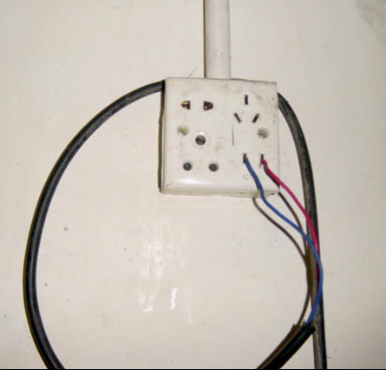

Slide 73
请大家牢记：
每一个安全事故的教训都是惨痛的，每一个安全事故的发生都有其必然性和偶然性。
事故无大小之分。身边的一些小事或小疏忽，完全可能引起巨大的事故和损失。只有安全，才是效益。
安全第一，预防为主。

Slide 74
感谢聆听
资源整合，产品服务
↓↓↓
公司官网 | http://www.bofety.com/
如需进一步沟通
↓↓↓
联系我们 | 15250014332 / 0512-68637852
扫码关注我们
获取第一手安全资讯
微信公众号
抖音

